Slide 1
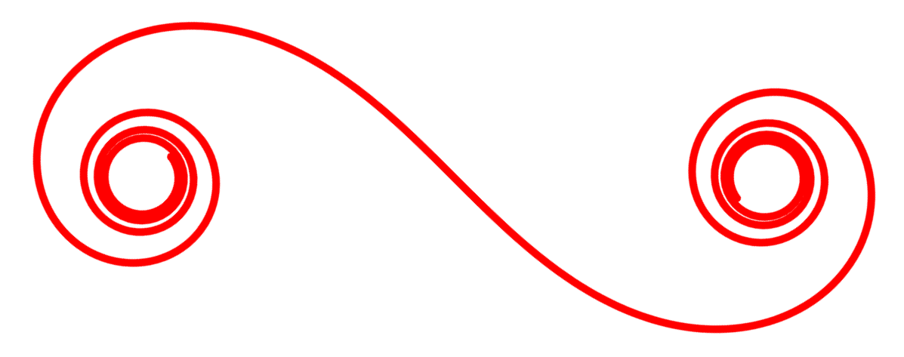
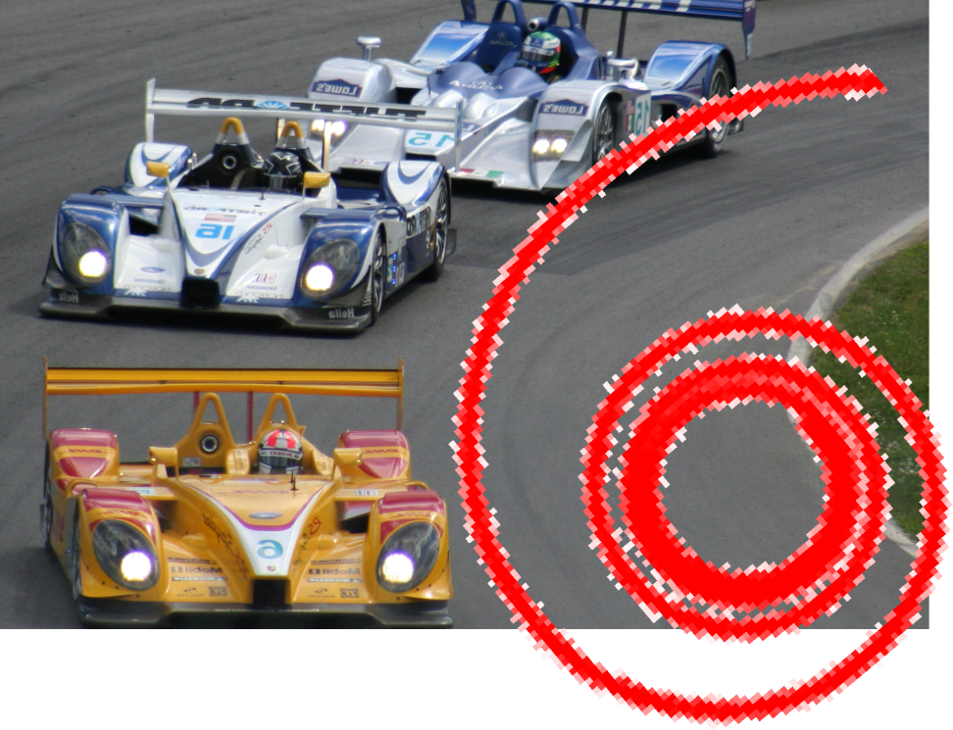
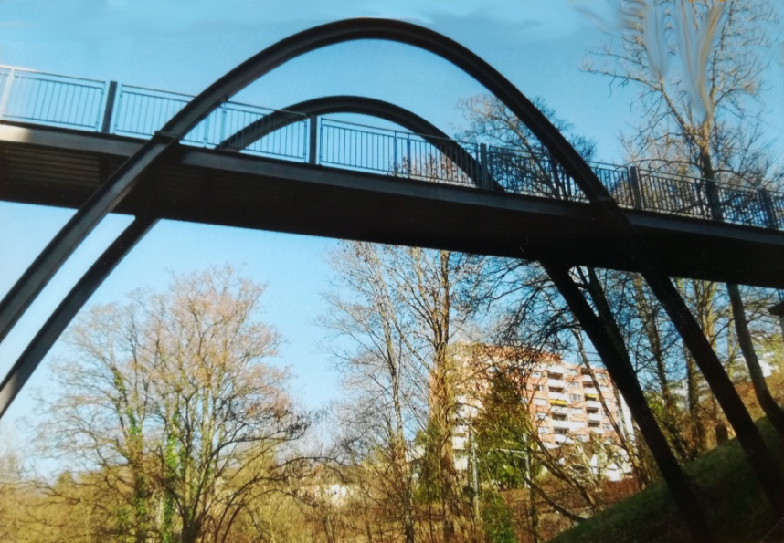
Klothoiden und andere Anwendungen von Kurven
Interaktives Erkunden und Verstehen
Prof. Dr. Dörte Haftendorn, Leuphana Universität Lüneburg, http://www.kurven-erkunden-und-verstehen.de Folie 1

Slide 2
1. Die Klothoide
2. Technische Realisierungen
3. Kurven der Welt
Prof. Dr. Dörte Haftendorn, Leuphana Universität Lüneburg, http://www.kurven-erkunden-und-verstehen.de Folie 2

Slide 3
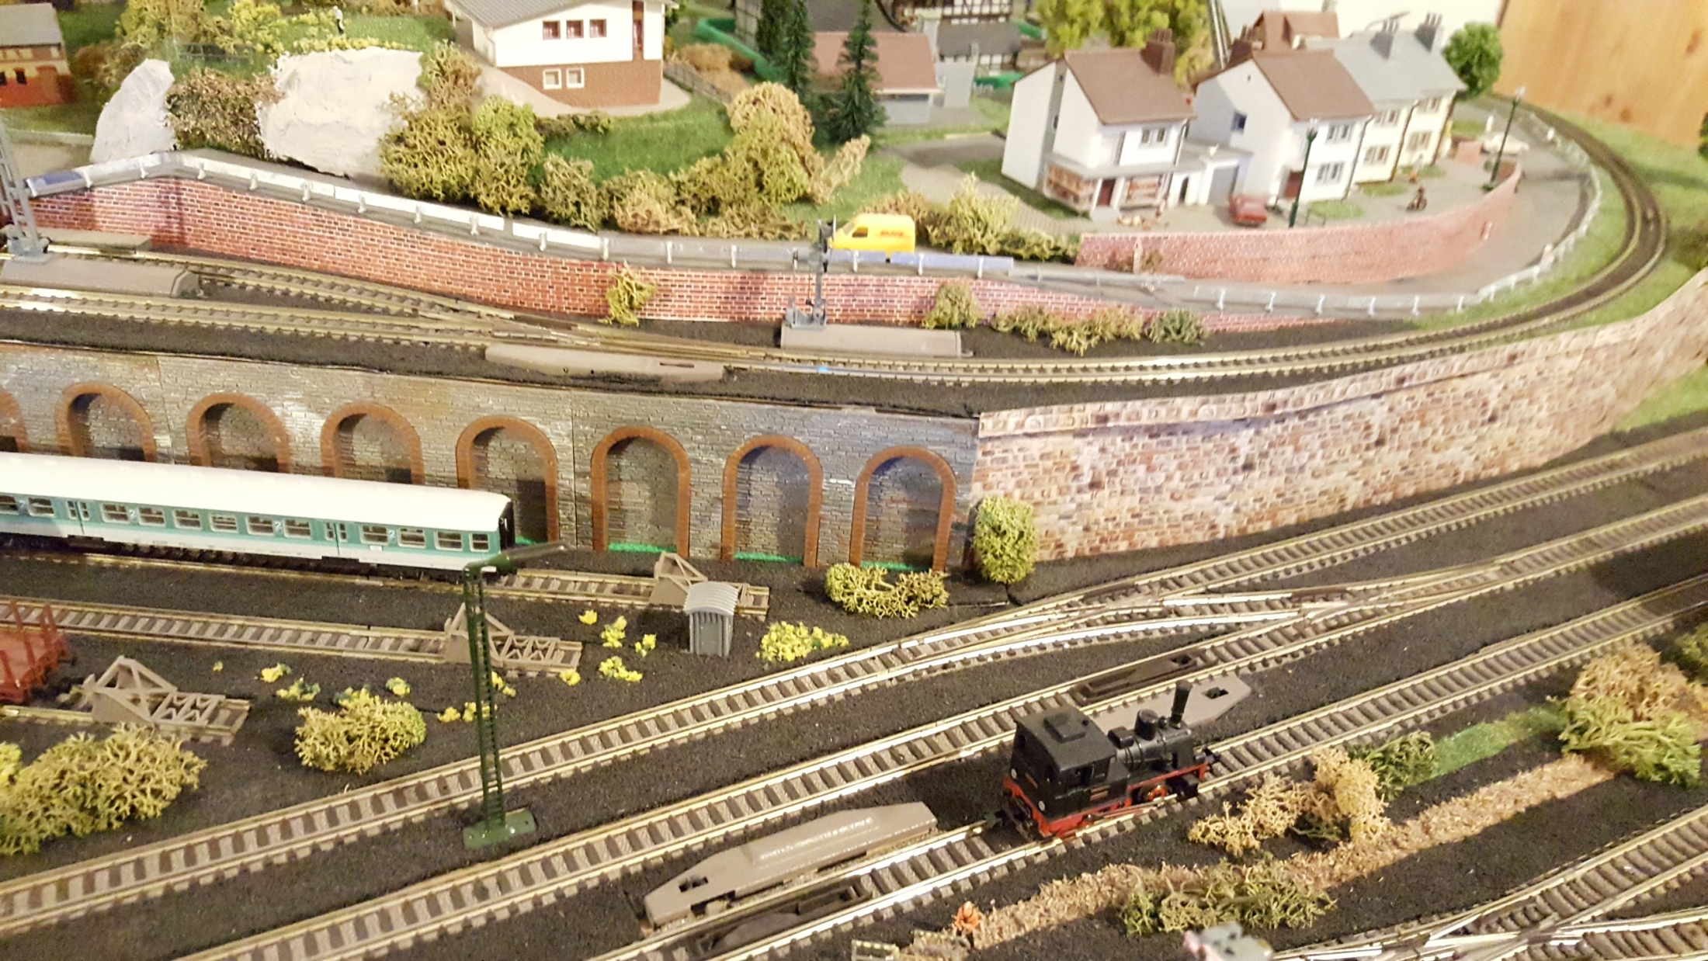
Gerade Schiene ---- Kurven -Schiene

Slide 4
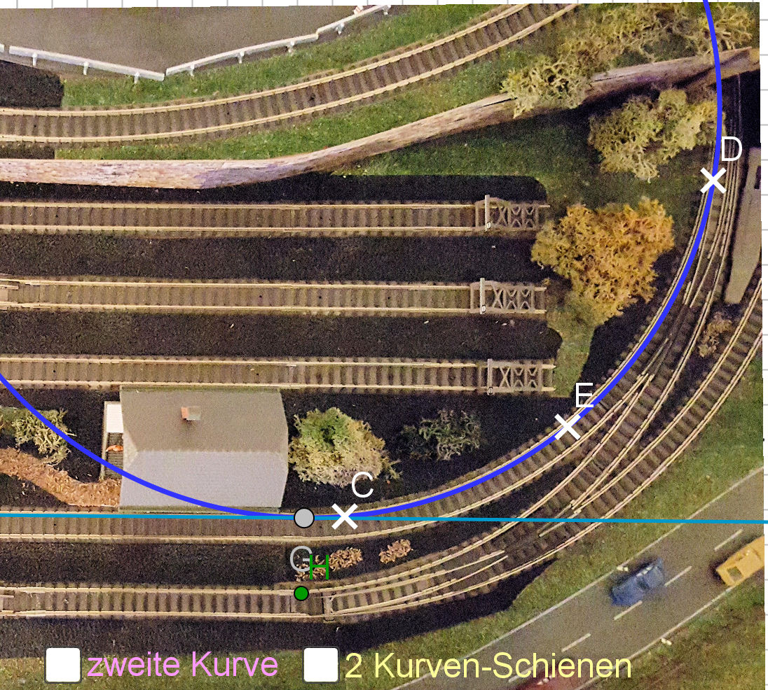
Kurven-Schiene ist ein Achtelkreis

Slide 5
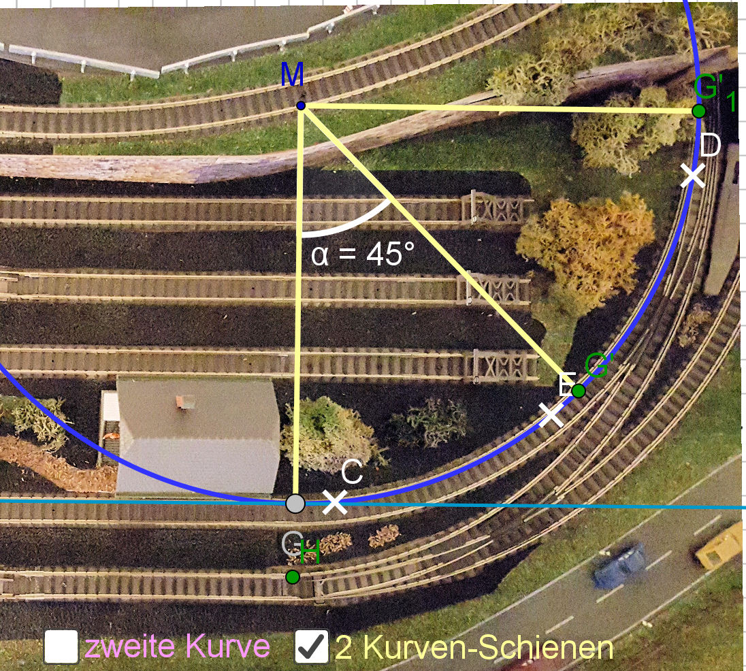
Kurven-Schiene ist ein Achtelkreis

Slide 6
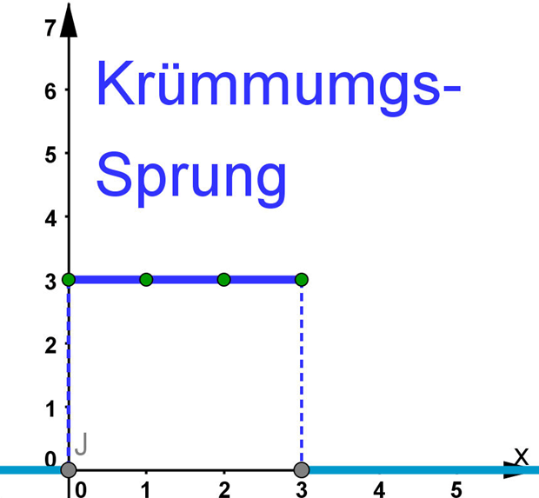
im echten Straßenverkehr:
Lenkrad
herumreißen
???????????
Prof. Dr. Dörte Haftendorn, Leuphana Universität Lüneburg, http://www.kurven-erkunden-und-verstehen.de Folie 6

Slide 7
im echten Straßenverkehr:
Lenkrad
herumreißen
???????????
Klothilde
hilft
Prof. Dr. Dörte Haftendorn, Leuphana Universität Lüneburg, http://www.kurven-erkunden-und-verstehen.de Folie 7

Slide 8
im echten Straßenverkehr:
Lenkrad
herumreißen
???????????
Klothilde
hilft
Prof. Dr. Dörte Haftendorn, Leuphana Universität Lüneburg, http://www.kurven-erkunden-und-verstehen.de Folie 8

Slide 9
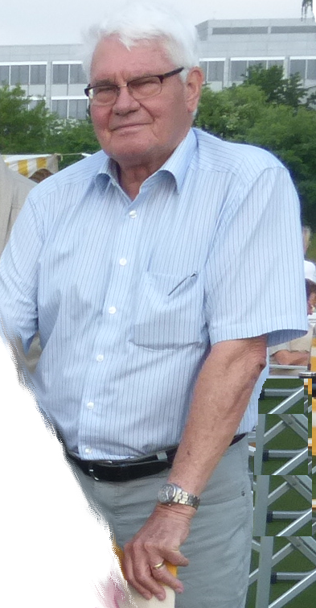
Lenkrad
herumreißen
???????????
Klothoide
hilft, sagt
Ekkehardt
Ingenieur für Straßenbau
Prof. Dr. Dörte Haftendorn, Leuphana Universität Lüneburg, http://www.kurven-erkunden-und-verstehen.de Folie 9

Slide 10
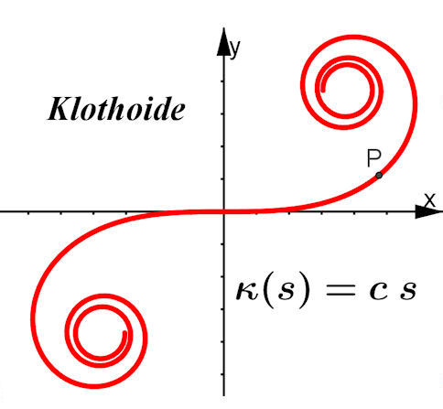
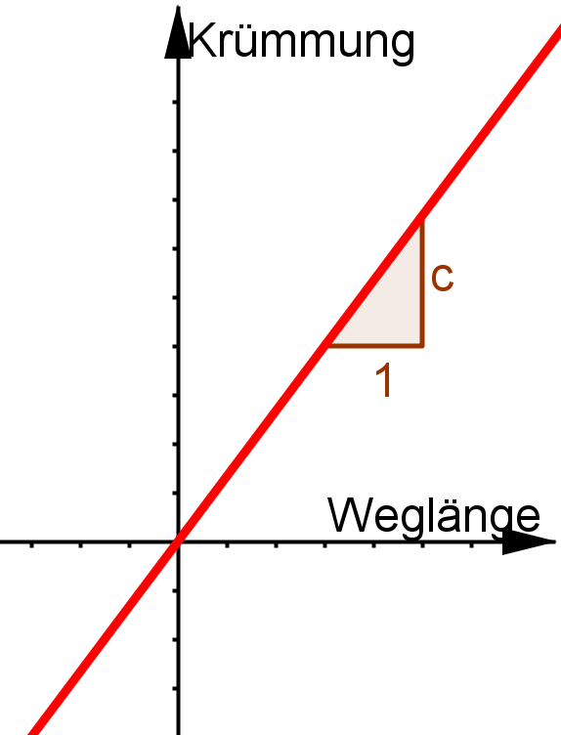
Klothoide
Die Krümmung wächst linear mit der Weglänge s.
Prof. Dr. Dörte Haftendorn, Leuphana Universität Lüneburg, http://www.kurven-erkunden-und-verstehen.de Folie 10

Slide 11
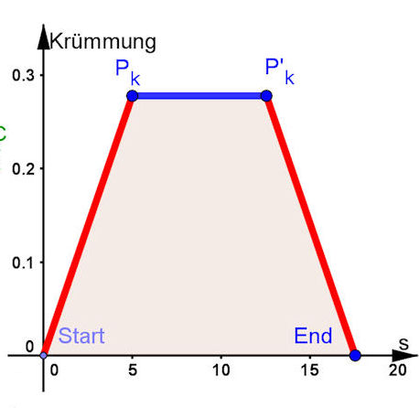
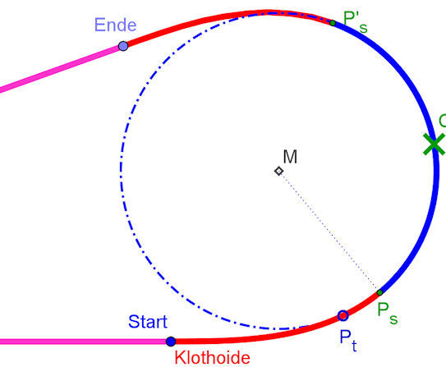
Klothoide
Prof. Dr. Dörte Haftendorn, Leuphana Universität Lüneburg, http://www.kurven-erkunden-und-verstehen.de Folie 11

Slide 12
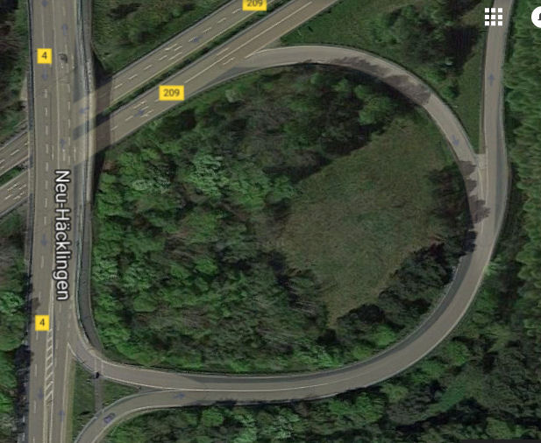
Lüneburg: Ostumgehung B 209 und B4

Slide 13
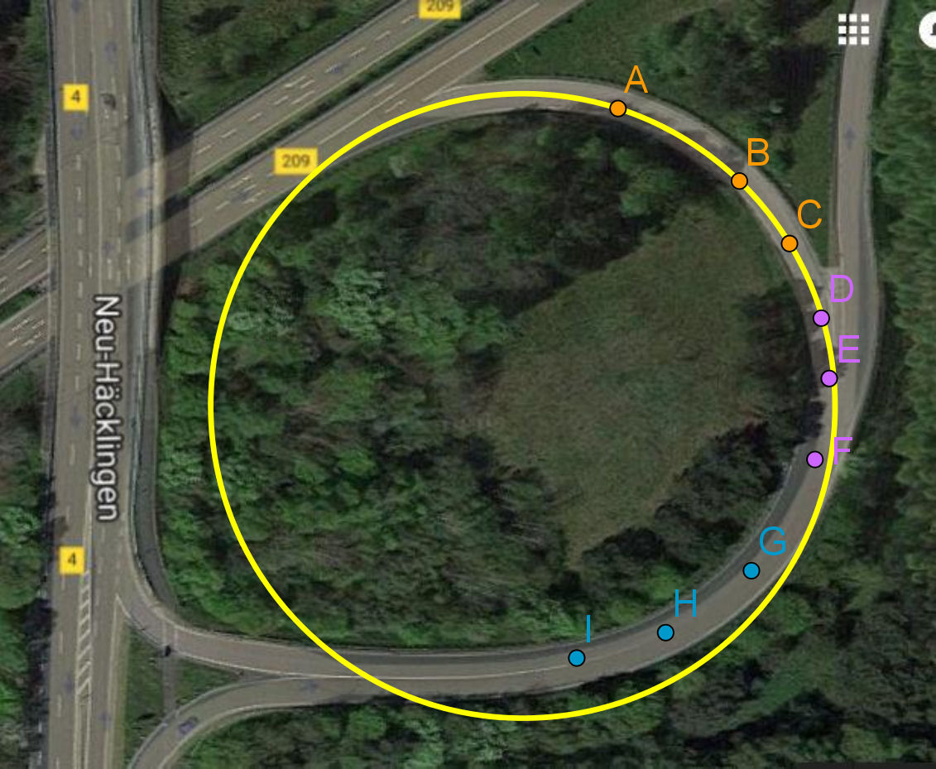
Lüneburg: Ostumgehung B 209 und B4

Slide 14
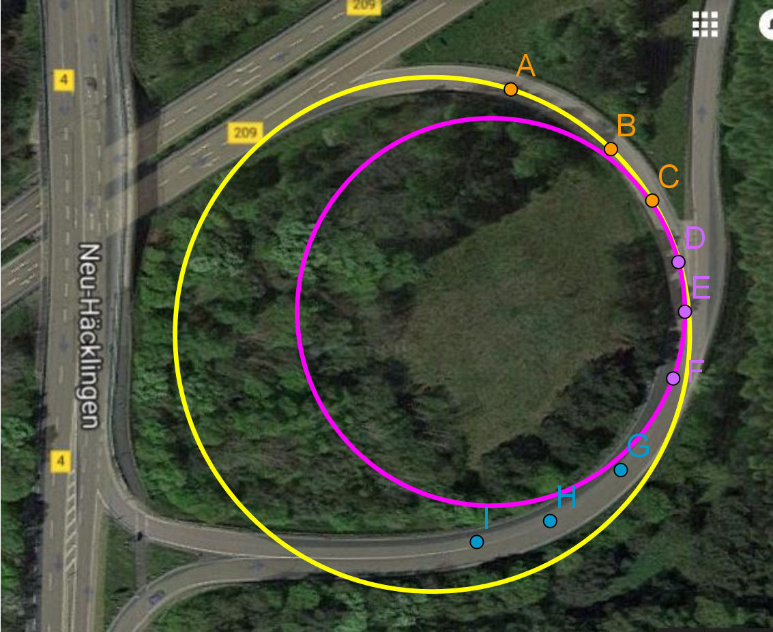
Lüneburg: Ostumgehung B 209 und B4

Slide 15
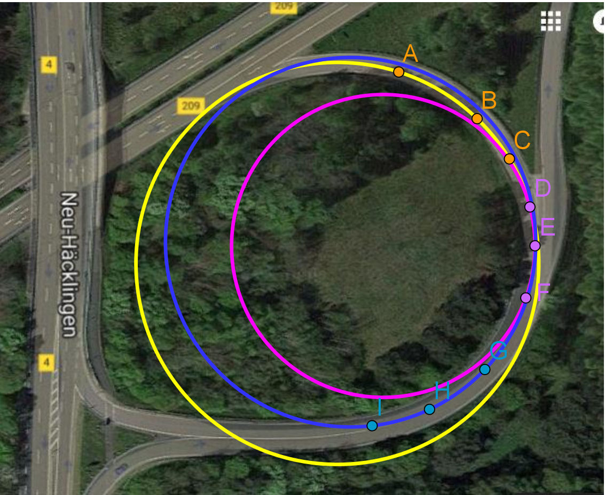
Lüneburg: Ostumgehung B 209 und B4
Klothoide
Kreis
Klothoide

Slide 16
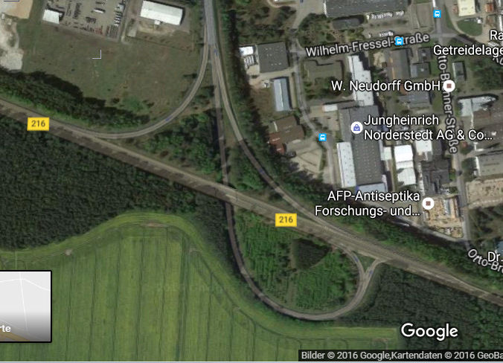
B 216, abbiegen nach Bleckede
schlecht
gebaut
Lüneburg
Industriegebiet
Hafen

Slide 17
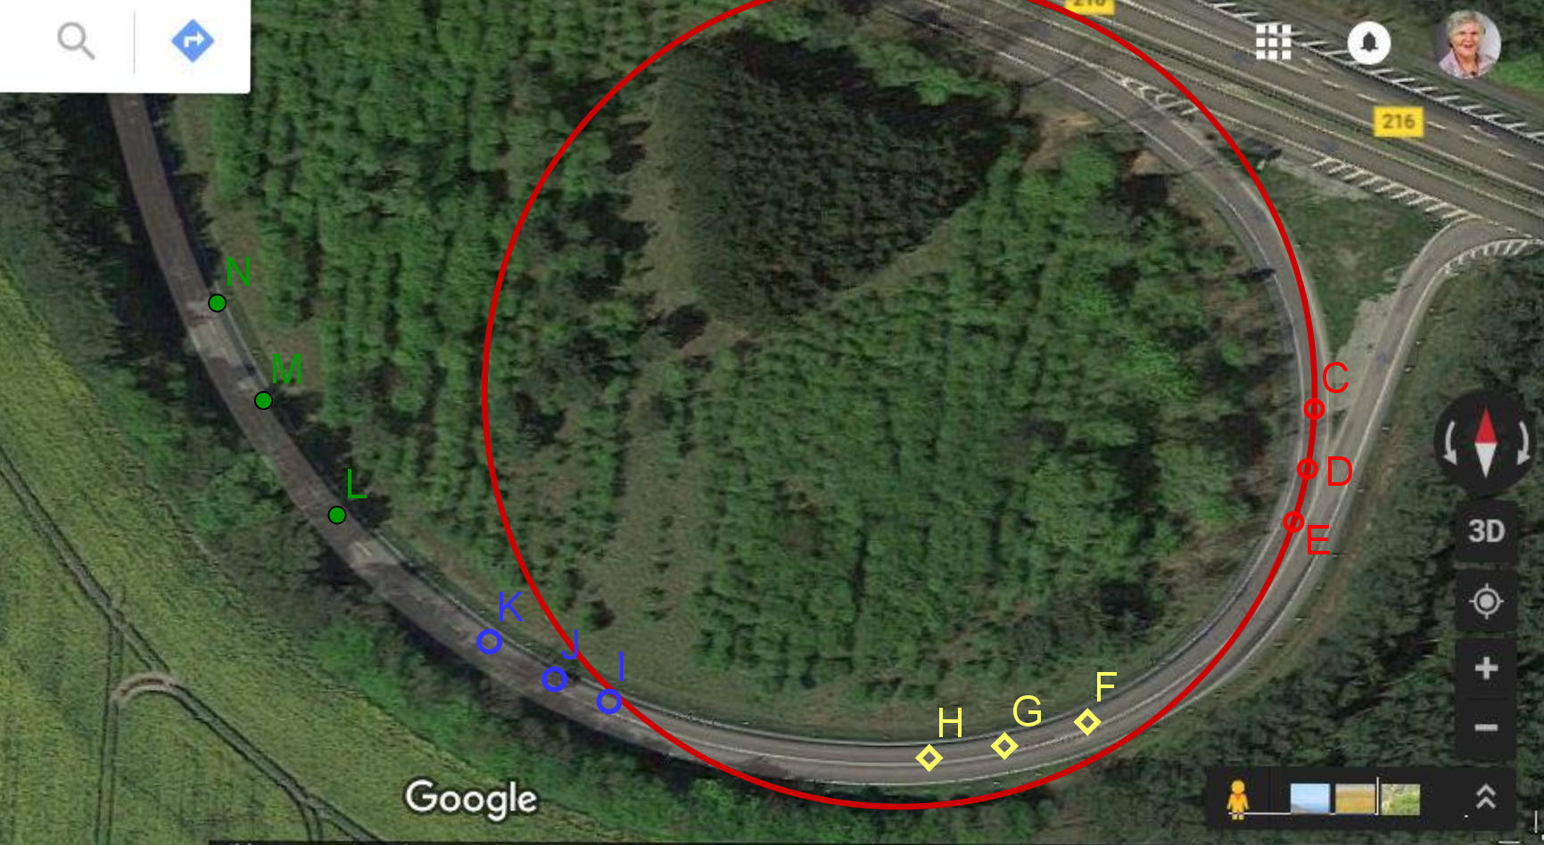
B 216, abbiegen nach Bleckede
Prof. Dr. Dörte Haftendorn, Leuphana Universität Lüneburg, http://www.kurven-erkunden-und-verstehen.de Folie 17

Slide 18
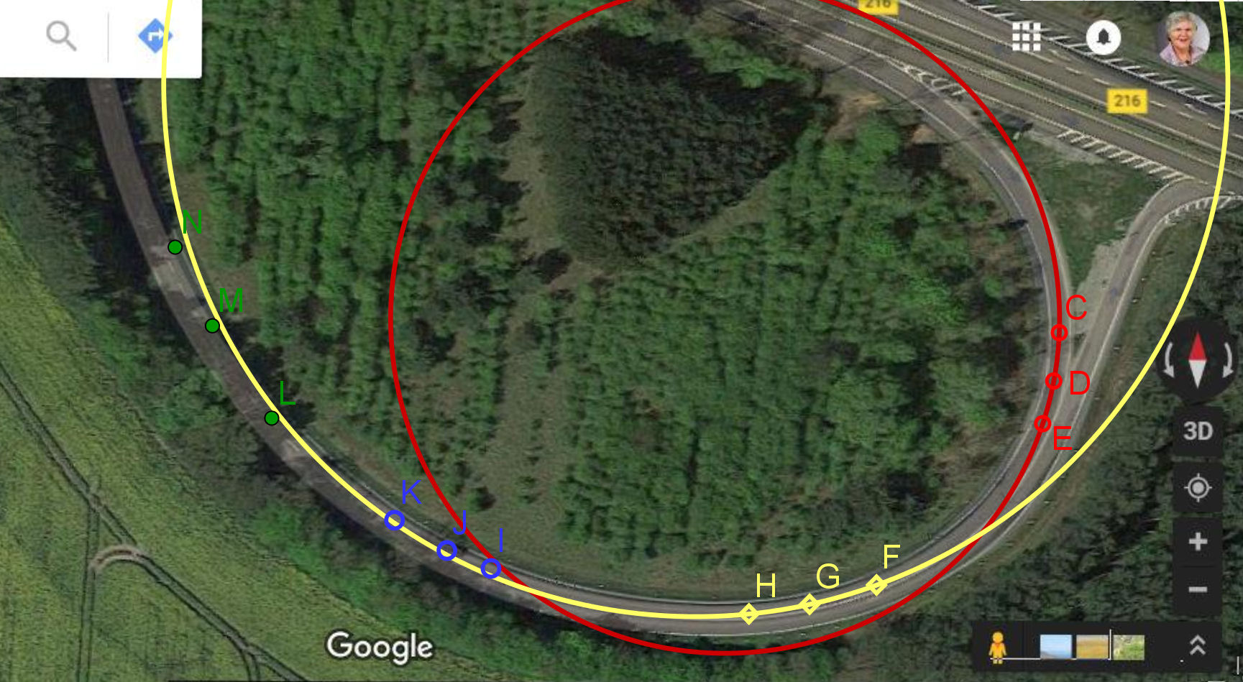
B 216, abbiegen nach Bleckede
Prof. Dr. Dörte Haftendorn, Leuphana Universität Lüneburg, http://www.kurven-erkunden-und-verstehen.de Folie 18

Slide 19
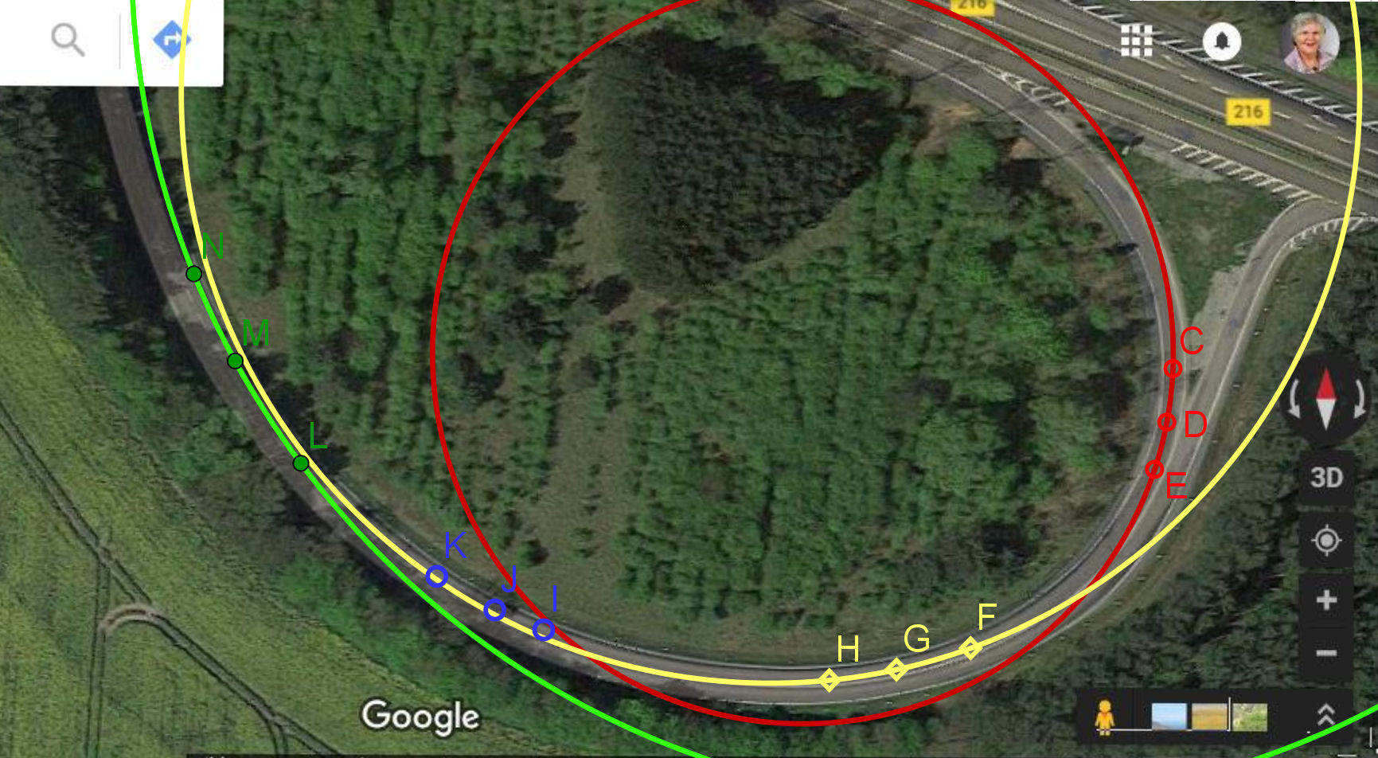
B 216, abbiegen nach Bleckede
Prof. Dr. Dörte Haftendorn, Leuphana Universität Lüneburg, http://www.kurven-erkunden-und-verstehen.de Folie 19

Slide 20
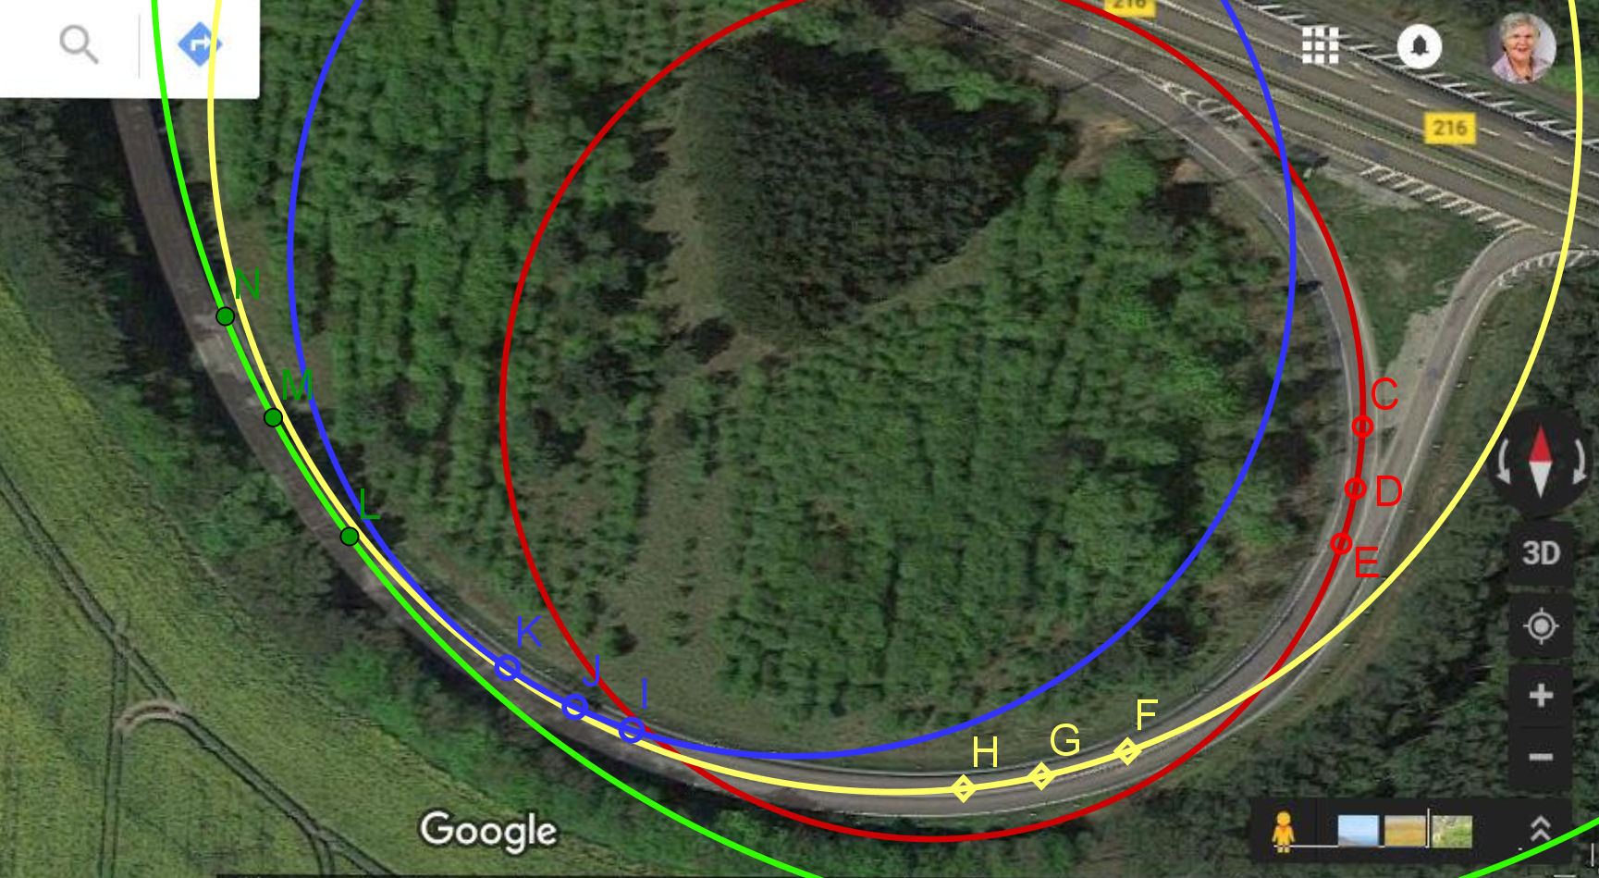
Einlenken, raus lenken, nochmal einlenken, dann ganz rauslenken
Oh je!
Oh je!
Prof. Dr. Dörte Haftendorn, Leuphana Universität Lüneburg, http://www.kurven-erkunden-und-verstehen.de Folie 20

Slide 21
Klothoide
Parameter-
darstellung
klotho
= spinnen
Prof. Dr. Dörte Haftendorn, Leuphana Universität Lüneburg, http://www.kurven-erkunden-und-verstehen.de Folie 21

Slide 22
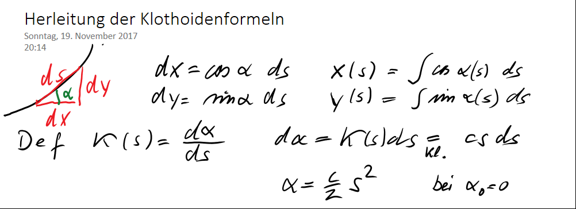
Klothoide
Prof. Dr. Dörte Haftendorn, Leuphana Universität Lüneburg, http://www.kurven-erkunden-und-verstehen.de Folie 22

Slide 23
Keine Straße ohne Klothoide
sagt
Ekkehardt
Na, wie viele Klothoiden hatten Sie denn heute schon ?
Prof. Dr. Dörte Haftendorn, Leuphana Universität Lüneburg, http://www.kurven-erkunden-und-verstehen.de Folie 23

Slide 24
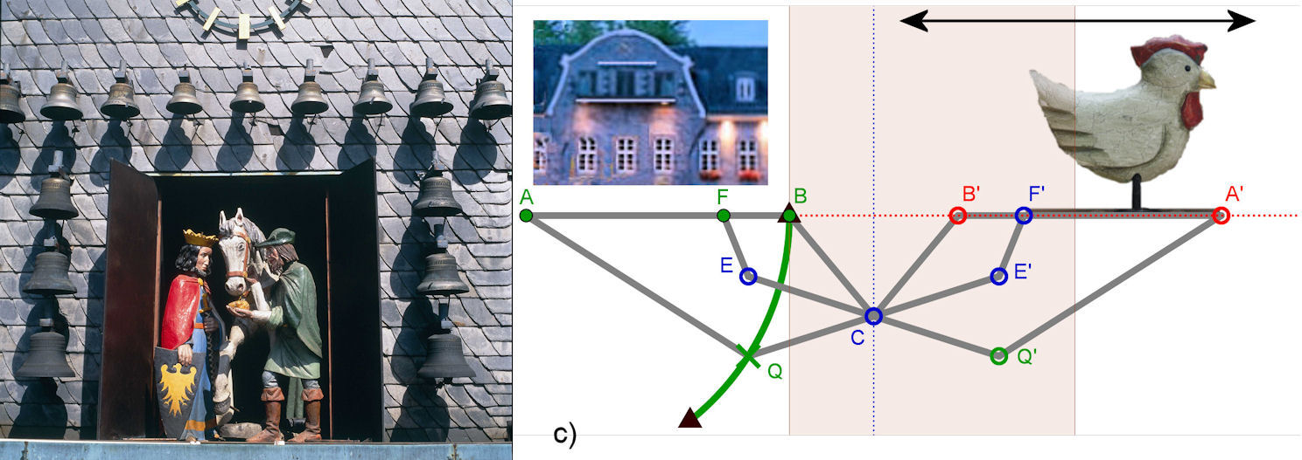
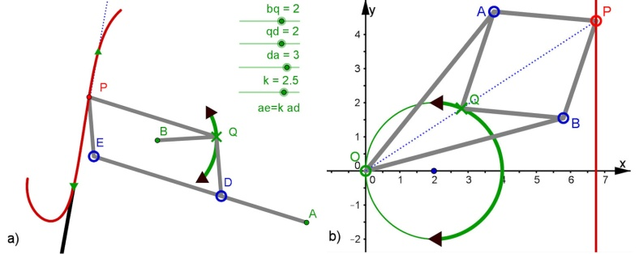
Gelenke
Prof. Dr. Dörte Haftendorn, Leuphana Universität Lüneburg, http://www.kurven-erkunden-und-verstehen.de Folie 24

Slide 25
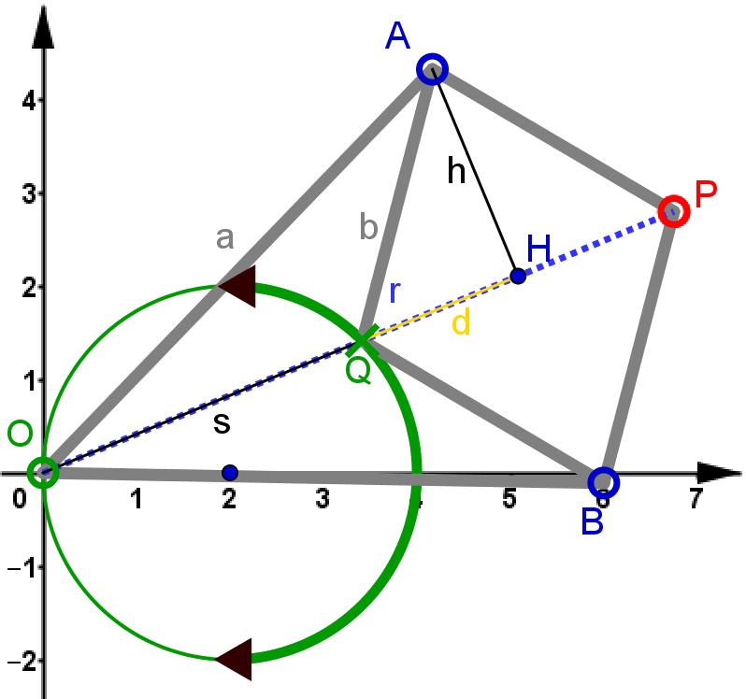
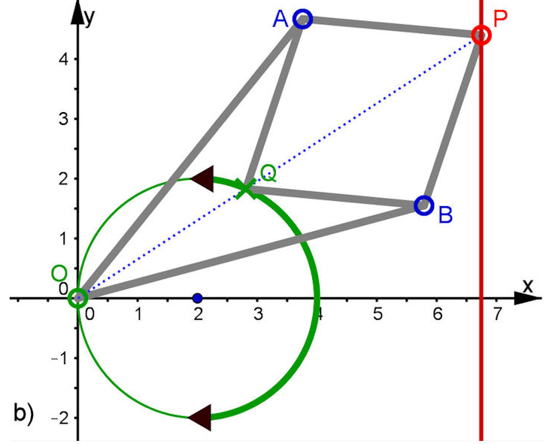
Inversor von Peaucellier 1864
Kreisbewegung und Geradführung
mit Hilfe der Kreisspiegelung
Prof. Dr. Dörte Haftendorn, Leuphana Universität Lüneburg, http://www.kurven-erkunden-und-verstehen.de Folie 25

Slide 26
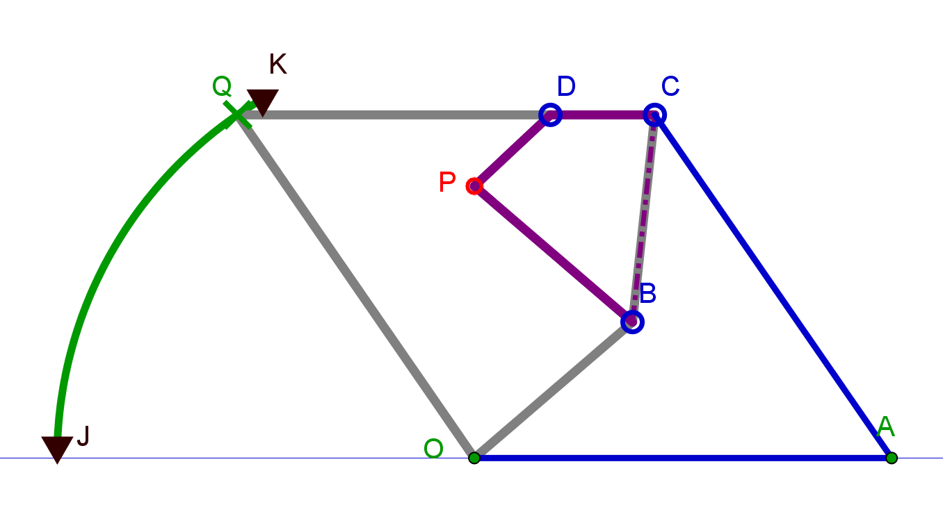
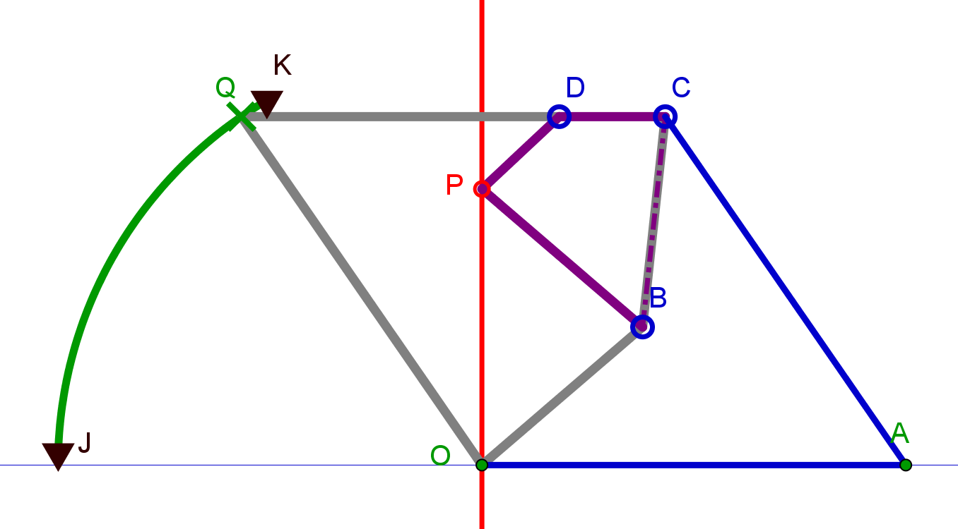
Drachengelenk von Kempe um 1877
Alfred B. Kempe
ist auch durch seinen
Beweisversuch von
1879 zum
Vierfarbensatz
bekannt
Kreisbewegung und Geradführung
mit Hilfe ähnlicher Drachen
Satz von Kempe
algebraische Kurve
Stangengelenk
Prof. Dr. Dörte Haftendorn, Leuphana Universität Lüneburg, http://www.kurven-erkunden-und-verstehen.de Folie 26

Slide 27
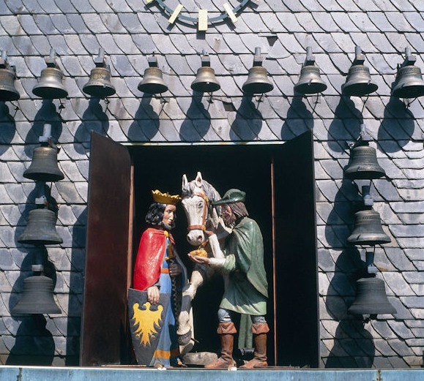
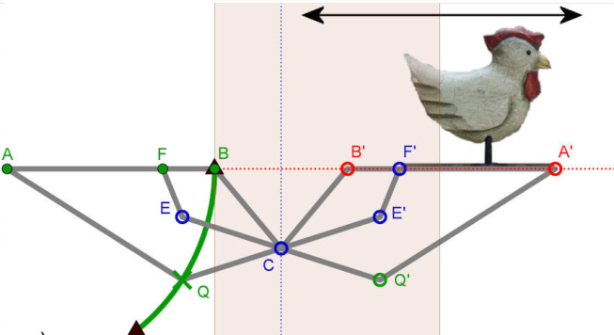
Gelenke in der Mechanik
Doppeldrachen von Kempe
Goslar, Bergamt
Ritter Ramm, sein Pferd und
sein König treten vor.
Prof. Dr. Dörte Haftendorn, Leuphana Universität Lüneburg, http://www.kurven-erkunden-und-verstehen.de Folie 27

Slide 28
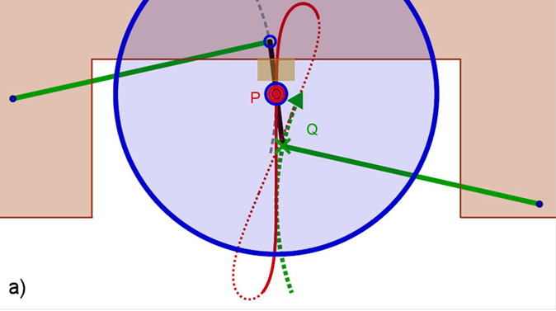
Lemniskaten-Anlenkung
von
James Watt,
Ende
des 18.Jh.
Effekt: Stöße auf das Rad werden durch eine Feder
über Achse und die gezeigte Aufhängung kaum auf
den Wagen übertragen.
Prof. Dr. Dörte Haftendorn, Leuphana Universität Lüneburg, http://www.kurven-erkunden-und-verstehen.de Folie 28

Slide 29
Kurven in unserer Welt
Prof. Dr. Dörte Haftendorn, Leuphana Universität Lüneburg, http://www.kurven-erkunden-und-verstehen.de Folie 29

Slide 30
Brückenform als Kegelschnitt
Prof. Dr. Dörte Haftendorn, Leuphana Universität Lüneburg, http://www.kurven-erkunden-und-verstehen.de Folie 30

Slide 31
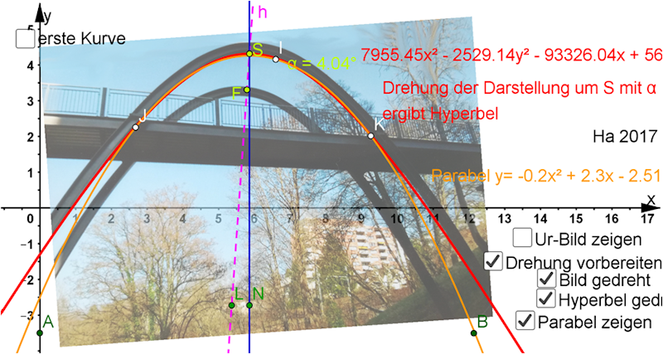
Hyperbelbrücke
Prof. Dr. Dörte Haftendorn, Leuphana Universität Lüneburg, http://www.kurven-erkunden-und-verstehen.de Folie 31

Slide 32
Meine Bücher
2. Aufl.
Herbst 2016
„Mathe
für alle“
soll die Lehrerausbildung
in Mathematik bereichern.
Es soll auch für Lehrer sein,
die mehr „nahrhaftes Futter“
für ihre Schüler brauchen.
www.mathematik-sehen-und-verstehen.de
Sehr ausführliche Website mit allen GeoGebra-
Dateien und vollständigen Aufgabenlösungen
Prof. Dr. Dörte Haftendorn, Leuphana Universität Lüneburg, http://www.kurven-erkunden-und-verstehen.de Folie 32

Slide 33
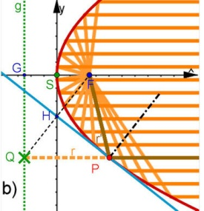
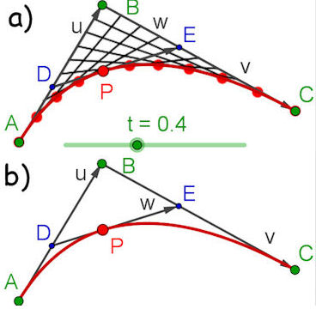
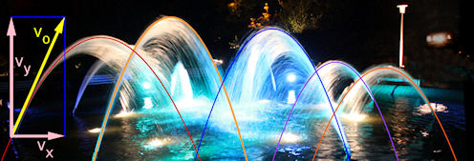
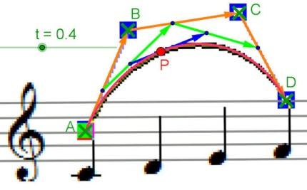
Connaître par reconnaître
oder man sieht nur das, wovon man eine Ahnung hat
Kurven
ohne
Ende
Vielen Dank für Ihre
Aufmerksamkeit!
Bézier-
kurven
www.mathematik-sehen-und-verstehen.de
www.kurven-erkunden-und-verstehen.de
Prof. Dr. Dörte Haftendorn, Leuphana Universität Lüneburg, http://www.mathematik-verstehen.de Folie 33

Slide 34
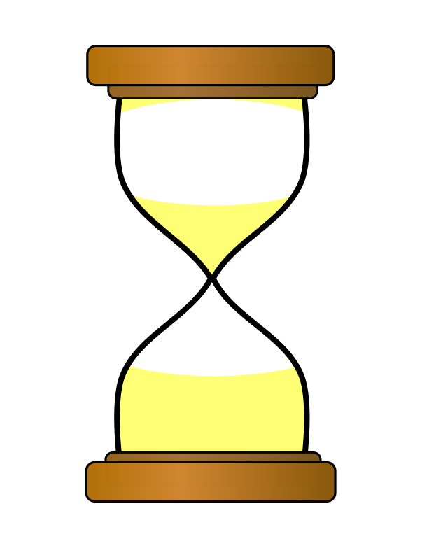
Haben wir Zeit,
noch einmal in den
Wundersack
zu greifen?
Bèzier-Kurven
oder
Reflexion bei Kegelschnitten
Prof. Dr. Dörte Haftendorn, Leuphana Universität Lüneburg, http://www.kurven-erkunden-und-verstehen.de Folie 34

Slide 35
Bèzier-Kurven
Bernstein-
Polynome
Prof. Dr. Dörte Haftendorn, Leuphana Universität Lüneburg, http://www.kurven-erkunden-und-verstehen.de Folie 35

Slide 36
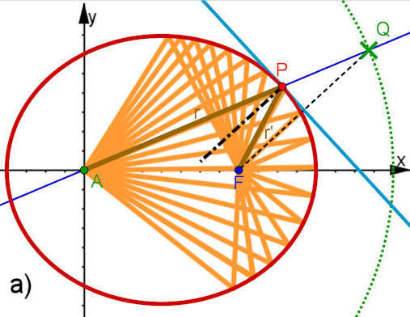
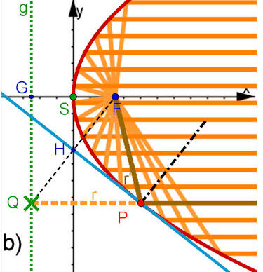
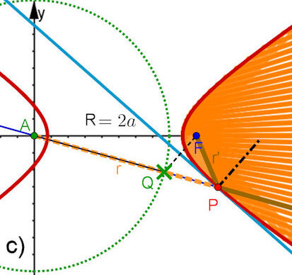
Reflexion bei Kegelschnitten
Prof. Dr. Dörte Haftendorn, Leuphana Universität Lüneburg, http://www.kurven-erkunden-und-verstehen.de Folie 36

